Slide 1

《从零开始学Scrapy网络爬虫》
第6章 JavaScript与Ajax数据爬取

Slide 2
JavaScript简介
当我们发现要爬取的数据不在HTML文档中时，就应该考虑到数据可能会通过JavaScript加载。先来了解一下什么是JavaScript。
JavaScript是互联网上最流行的客户端脚本语言。它运行于用户的浏览器中，被广泛用于Web应用开发。它嵌入于HTML中，常用来为HTML网页添加各种动态功能，为用户提供更流畅美观的浏览效果。
JavaScript能够动态加载文本，并将文本嵌入到HTML文档中。而爬虫只关注JavaScript动态加载的文本，因此，JavaScript的运行机制以及语法结构，仅需了解即可。

Slide 3
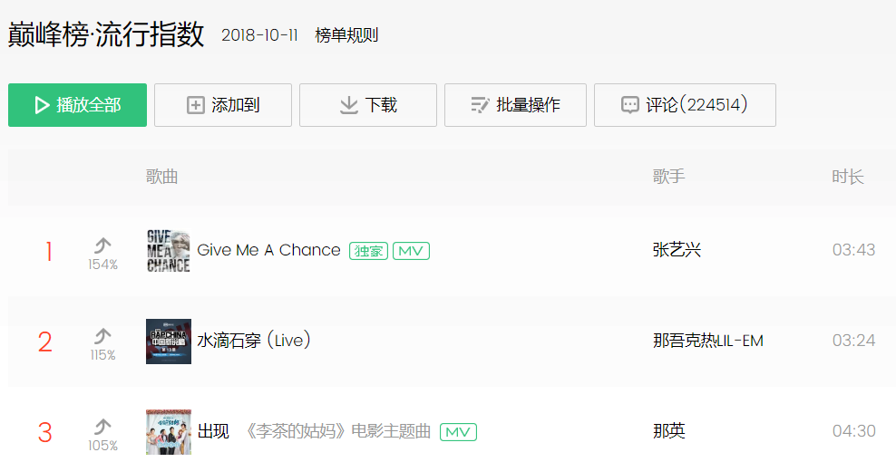
项目案例：爬取QQ音乐榜单歌曲
需求
QQ音乐是腾讯公司推出的一款网络音乐服务产品，提供海量音乐在线试听、歌词翻译、手机铃声下载、高品质无损音乐试听、音乐下载等服务。图6-1为QQ音乐中流行指数排行榜的页面，网址为https://y.qq.com/n/yqq/toplist/4.html。现要将榜单中的歌曲信息爬取下来，字段有：歌曲名称、唱片、歌手和时长。

Slide 4
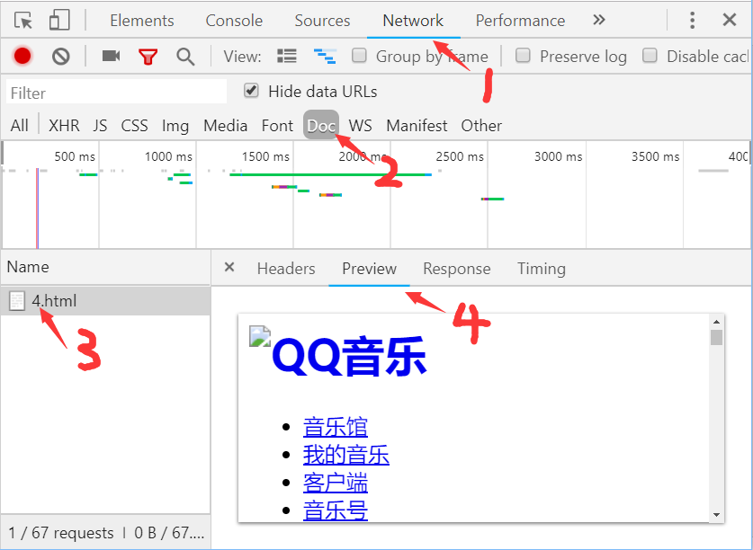
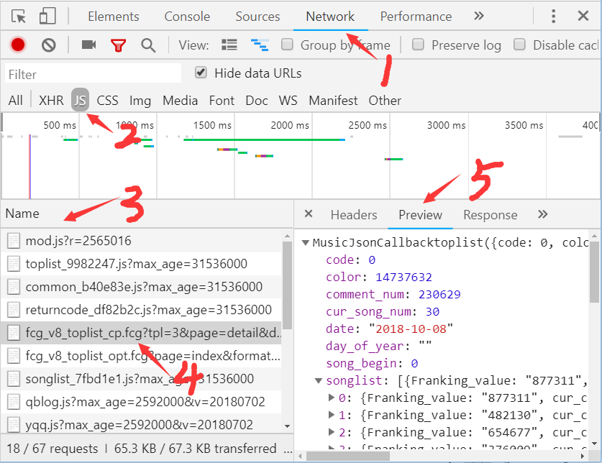
项目案例：爬取QQ音乐榜单歌曲
技术分析
通过分析得到结论：数据是通过JavaScript加载进来的。
https://c.y.qq.com/v8/fcg-bin/fcg_v8_toplist_cp.fcg?&topid=4

Slide 5
项目案例：爬取QQ音乐榜单歌曲
功能实现
创建项目
使用Item封装数据
创建Spider文件及Spider类
运行爬虫
查看结果

Slide 6
Ajax简介
传统的网页，如果需要更新内容，必须重载整个页面。有了Ajax，便可以在不重新加载整个网页的情况下，对网页的某部分进行更新。
Ajax，全称Asynchronous JavaScript and XML，即异步的JavaScript和XML。它不是新的编程语言，而是利用JavaScript在不重新加载整个页面的情况下，与服务器交换数据并更新部分网页内容的技术。
Ajax无刷新更新数据的技术，为其赢得了很多的优势：
用户体验更好。
节约了流量。
减轻了服务器负担。
Ajax的应用案例非常多，如新浪微博、谷歌地图、淘宝、京东商城及大麦网等。

Slide 7
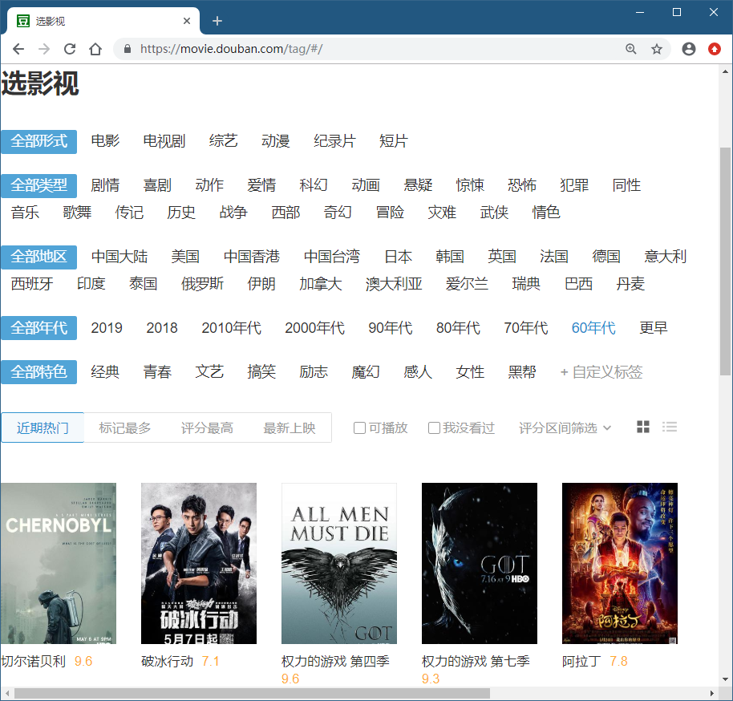
项目案例：爬取豆瓣电影信息
需求
豆瓣网是国内知名的社区网站，提供关于书籍、电影、音乐等作品信息，用户可以进行书评、影评和乐评。图6-10为豆瓣电影的分类页面，网址为https://movie.douban.com/tag/#/，展示了全国所有城市的影视信息。现要实现将中国大陆的电影信息爬取下来，字段有：电影名称、导演、演员和评分。

Slide 8
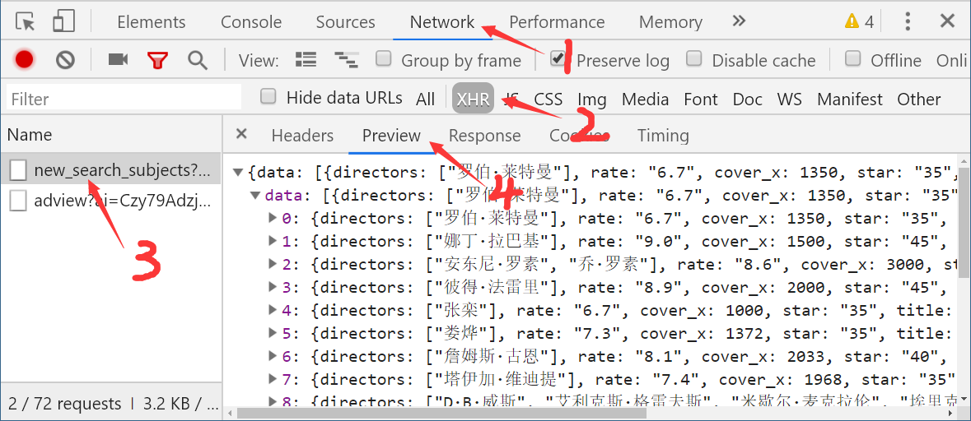
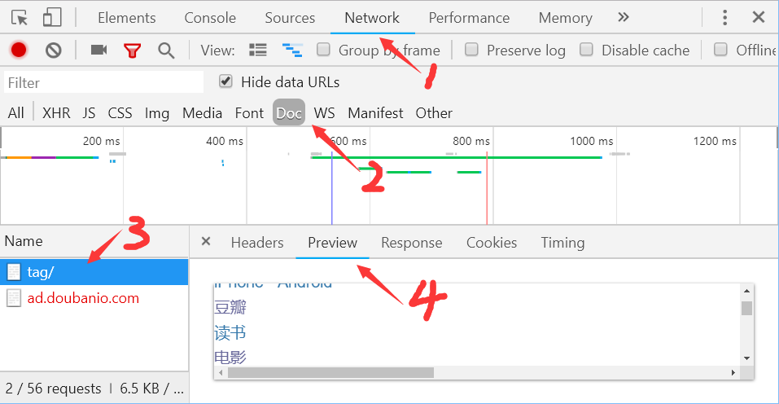
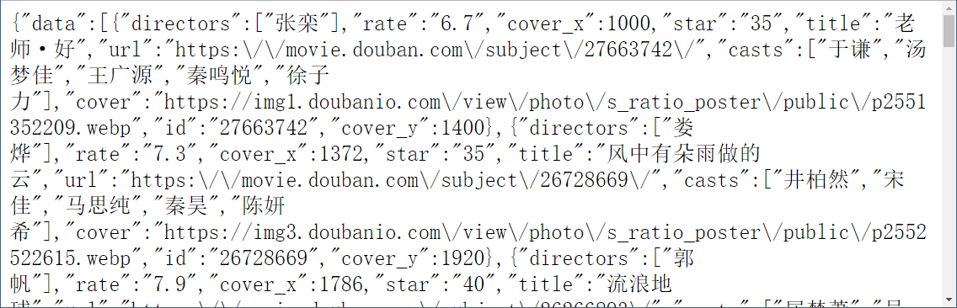
项目案例：爬取豆瓣电影信息
技术分析
通过分析得到结论：数据是通过Ajax动态加载进来的。

Slide 9
项目案例：爬取豆瓣电影信息
功能实现
创建项目
使用Item封装数据
创建Spider文件及Spider类
运行爬虫
查看结果

